Slide 1
第2章 采样过程与信号重构
由于数字计算机具有离散时间性质，因此采样是数字控制系统的基本特征。本节将对采样过程的机理进行深入地分析。
采样理论包含不同采样类型：单速率采样、多速率采样。本书仅讨论单速率采样系统，即采样周期T 为常数的情况。

Slide 2
2.1 引言
基本概念：
采样过程(Sample)：连续信号经采样开关转换为离散时间信号的过程。在数控系统中，是连续偏差信号e(t) 经采样开关转换为离散时间信号e*(t) 的过程；
信号重构(Signal reconstruction)：离散时间信号转换为连续信号的过程。在数控系统中，是离散时间信号u*(t)经保持器转换为连续控制信号u(t)的过程。
本章重点：
采样过程、信号重构机理及其数学描述。
采样定理及采样周期T 的选择。

Slide 3
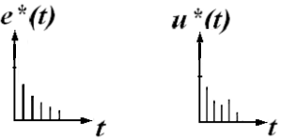
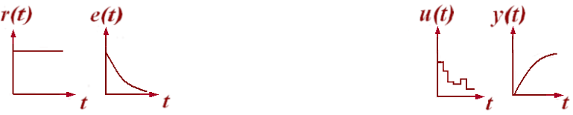
数控系统信号转换示意图及其简化
[e(kT)]
[u(kT)]
r(t)
e(t)
e*(t)
u*(t)
u(t)
y(t)
数字
控制器
保持器
对象
或过程
A/D
图1 数控系统信号转换示意图

Slide 4
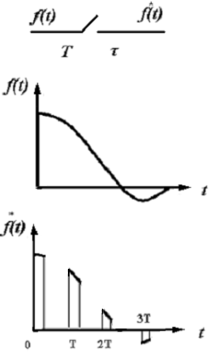
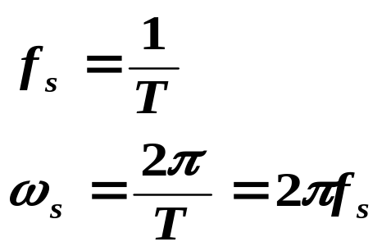


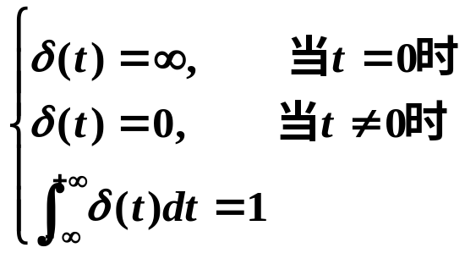

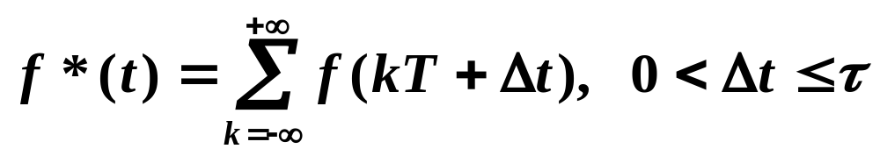
2.2 采样过程——连续信号f(t)通过采样开关后，转变为脉冲序列f*(t)的过程。
一、 时域描述
采样周期T (单位s)
闭合时间τ (s)
采样角频率
采样频率
理想单位脉冲函数
由图2-2-1可得
图2 采样过程

Slide 5
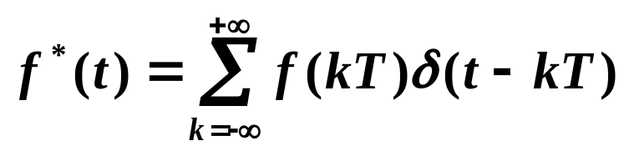
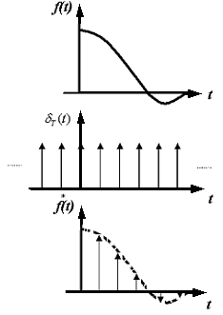
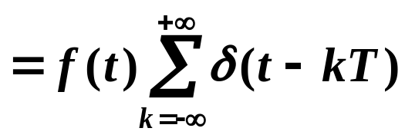
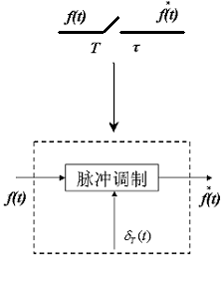

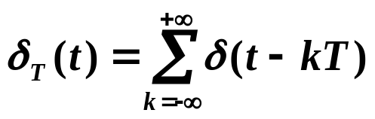
理想采样过程的时域描述
当τ << T ，且T 远小于系统连续部分惯性时间常数时，可将采样开关视为理想的，τ →0。则理想采样过程的时域描述为：
加权函数
式中
为理想采样开关产生的脉冲序列。理想采样开关相当于一个理想脉冲发生器。
图3 理想采样过程
———这个过程相当于模拟信号 f(t) 被δT(t)调制。

Slide 6
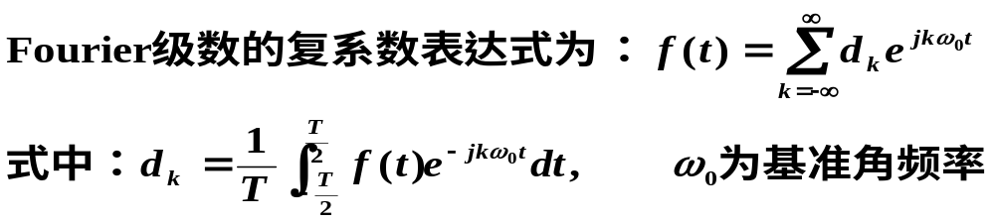
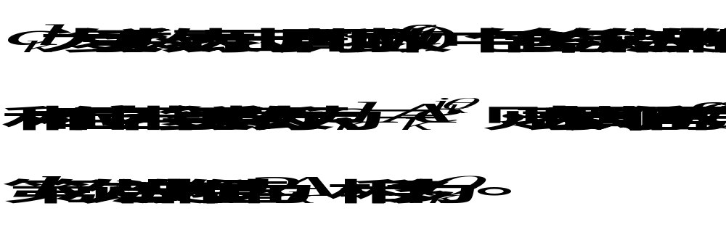
二、 采样过程的频域描述
——求f*(t) 的Fourier变换F*(jω)，也即f*(t) 的频谱
对于周期信号f(t)，当满足狄里赫利Dirichlet条件时，f(t)可以用一个Fourier级数来表示，其频谱F(j ω)是离散的。

Slide 7
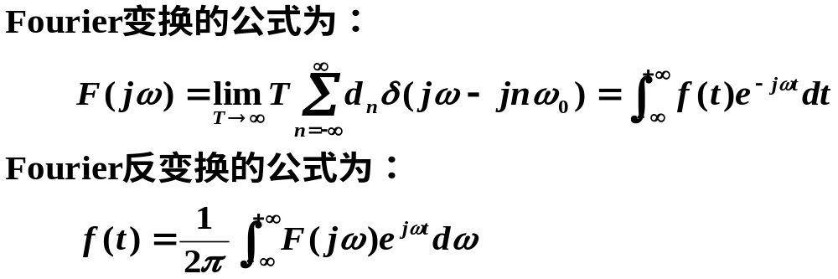
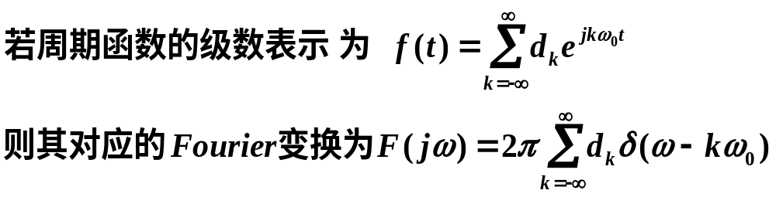
对于非周期信号f(t)，T→∞，其频谱F(j ω)在ω ∈（-∞，+ ∞）上都是连续的，不存在Fourier级数，只能利用Fourier变换求F(j ω) 。

Slide 8
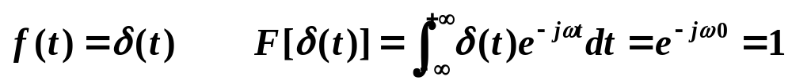
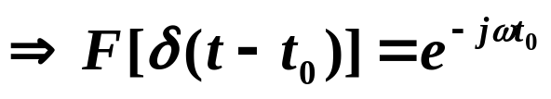
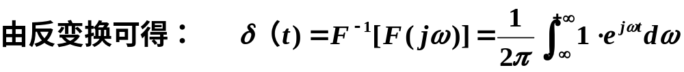
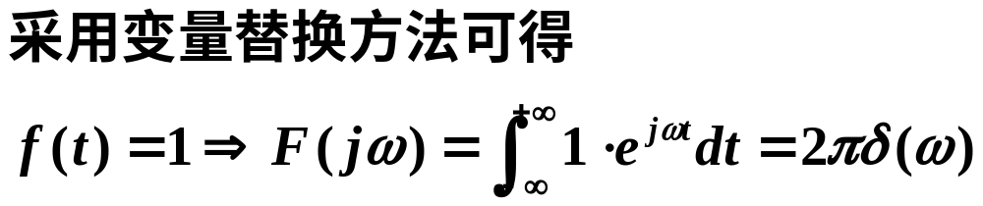
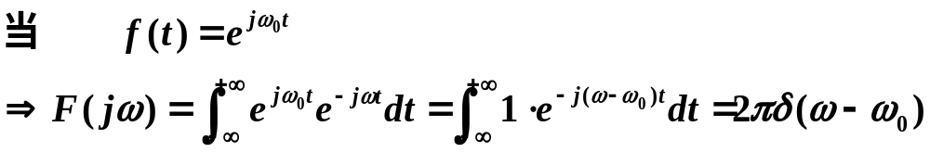
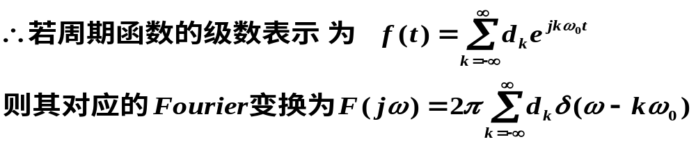

Slide 9

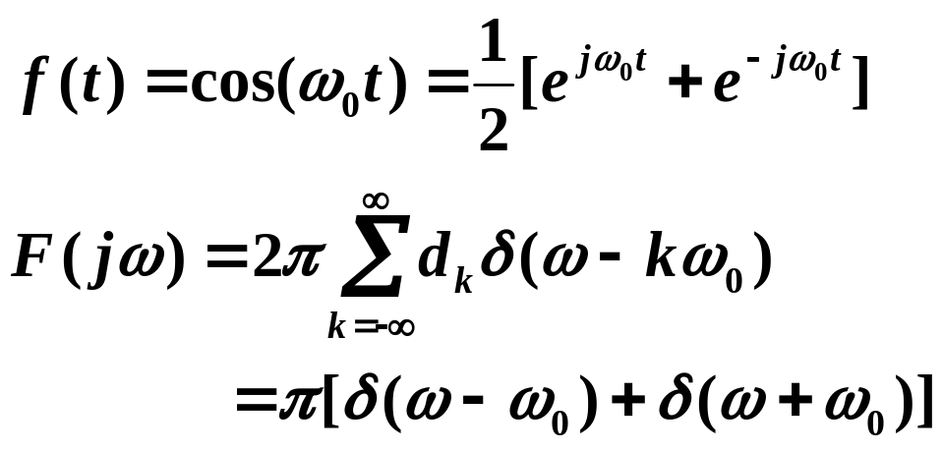



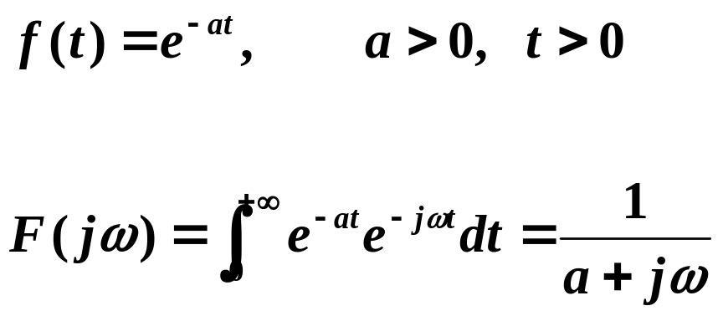



例
t
ω
0
0

Slide 10
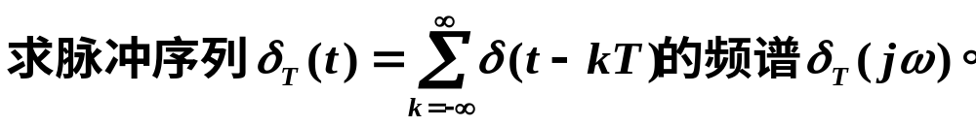
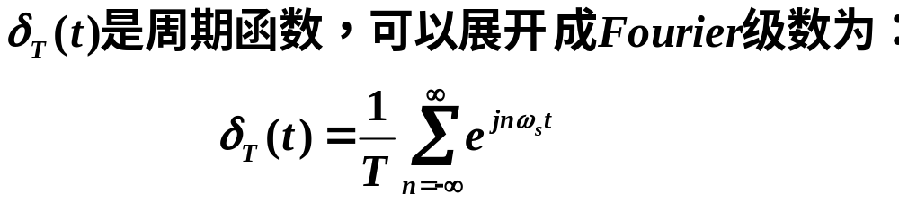
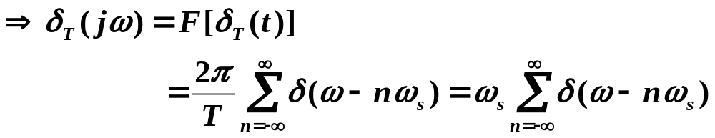






例
1
t

Slide 11
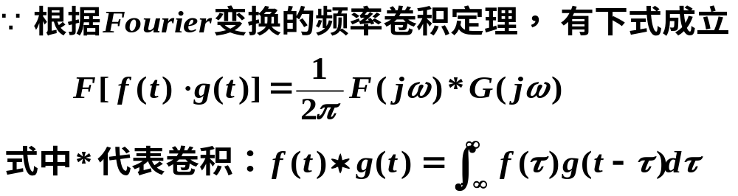
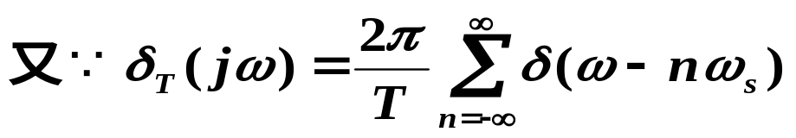
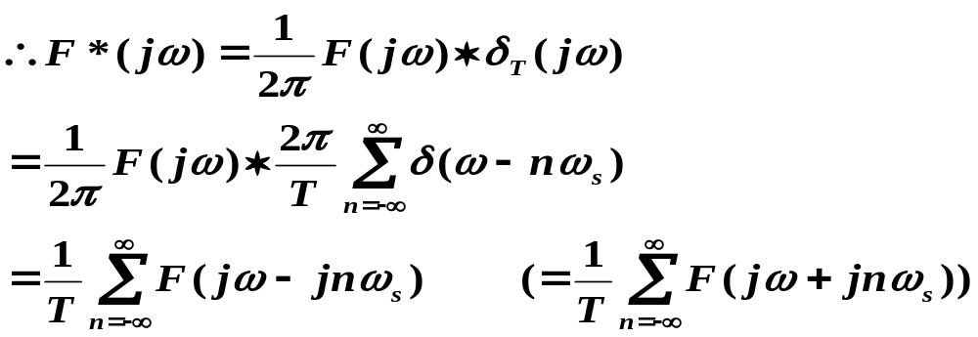
采样信号f*(t) 的Fourier变换F*(jω)—即采样过程的频域描述
求法一：

Slide 12
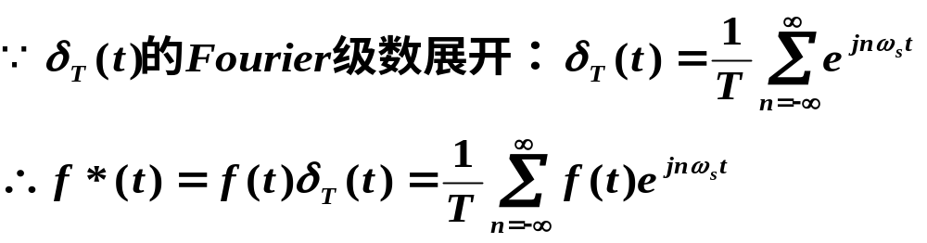
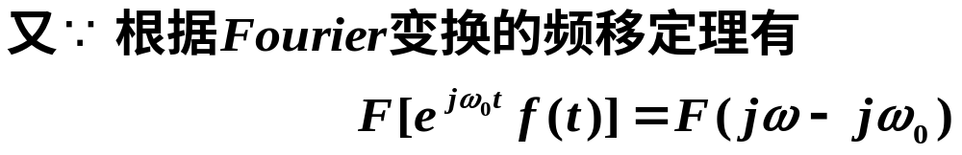
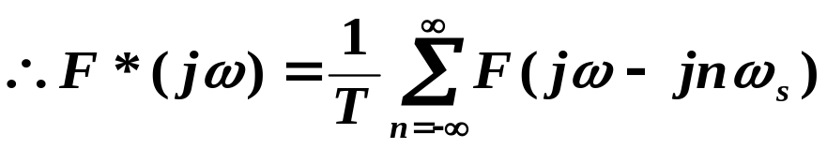
求法二：
——采样过程的频域描述表达式

Slide 13



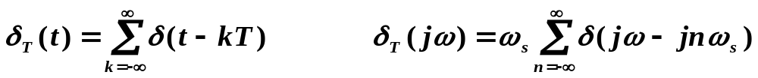




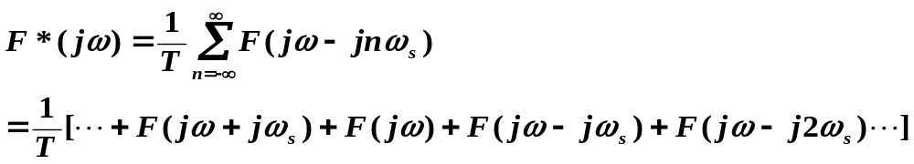
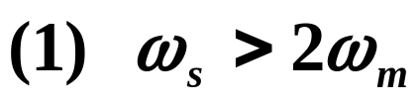



图2 理想采样过程频域分析
假设：信号f(t)的频谱F(jω)为有限带宽，最高频率为ωm
此时，高低频率之间不发生混频(混叠)现象。

Slide 14
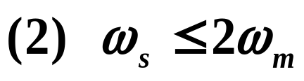
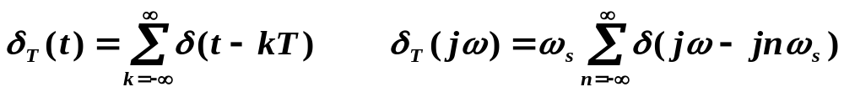


此时，高低频率之间发生了混频现象。

Slide 15
分析：
采样过程中存在时域信息损失，T越小，采样信号越接近连续信号。
F*(jω)可分为主频谱（n=0）和高频（n≠0）两部分，比原信号频谱F( jω )派生周期为ω _{s} 倍数的无限个高频频谱分量。
当ω _{s} > 2ω _{m} 时，在F*( jω )频谱中高低频不发生混频现象；否则出现混频现象。

Slide 16
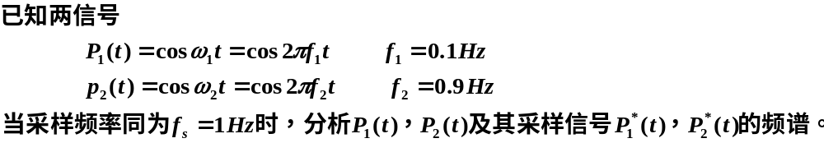
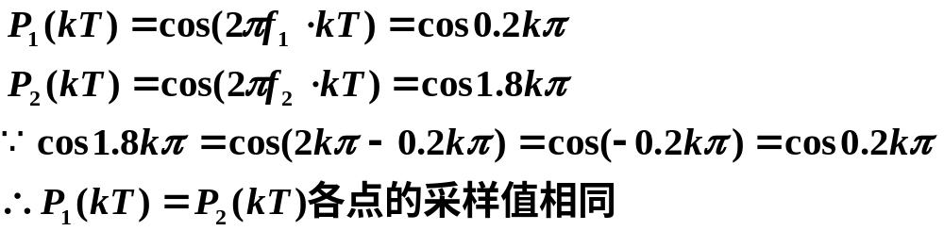


例
时域分析
1
0.5
0
-0.5
-1
0
2
4
6
8
10
12
14
16
时域上的两信号及其采样点

Slide 17
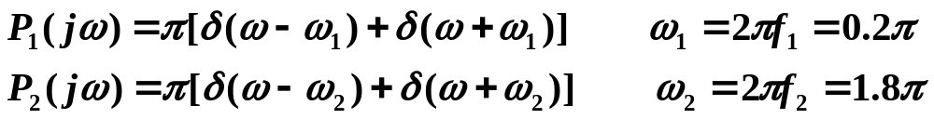







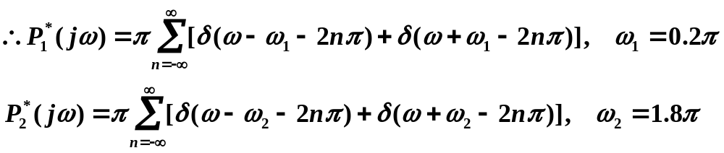













频域分析
原信号
0
0
采样信号
0
0
不发生混频现象
发生混频现象

Slide 18




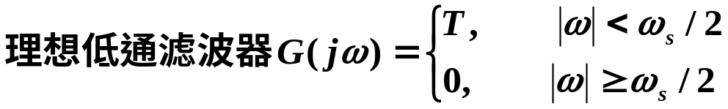
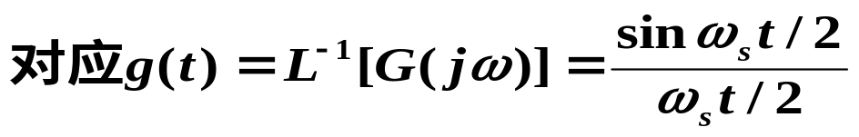
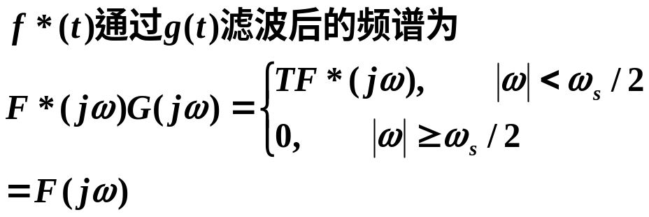


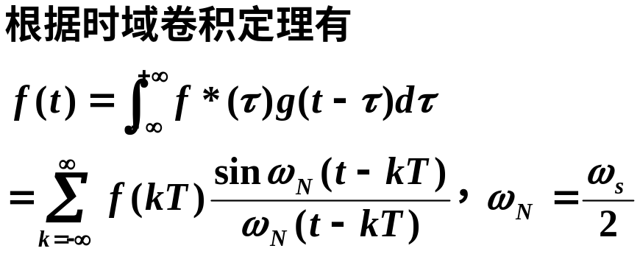

2.3 采样定理
在信号不混叠情况下，也即ω_{s} > 2ω_{m}时，采用如下低通滤波器可无失真地再现原信号。

Slide 19
香农（Shanon）采样定理:
若ω_{m}是模拟信号f(t)上限频率，ω _{s}为采样频率，则当ω _{s} > 2ω_{m}时，经采样得到的信号能无失真地再现原信号。
采样定理给出了采样频率下限，ω_{N}=ω _{s} /2 称为奈奎斯特（Nyquist）频率。
注意：理想的低通滤波器G(s)是不存在的。
注意：信号经过采样后只取采样点上的值。当ω_{s} ≤2ω_{m} ，信号发生混频，不同的连续信号可以得到相同的采样信号， f(t)的高频信号有可能混叠在低频处，因此不再能不失真地恢复原信号。

Slide 20
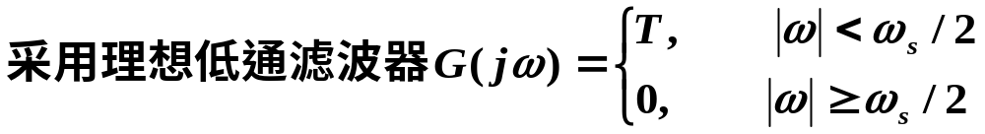
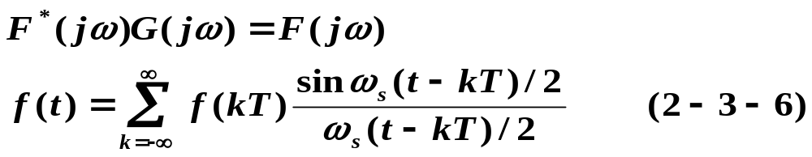
2.4 信号重构——采样的逆过程
两类信号重构法：
一、 香农重构法：信号完全重构的条件为
上式成立的条件：
需要信号为有限带宽；
采样周期满足采样定理；
需要k=-∞→ +∞的数据（过去和未来的数据），物理不可实现，因此不能应用于实际的数控系统。

Slide 21
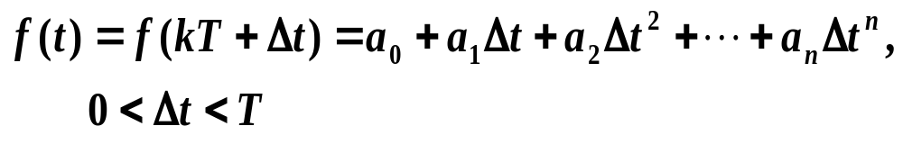

二、 信号保持法（Signal hold）
仅由原来时刻的采样值实现信号重构的方法，即因果重构，就是信号保持（signal hold）法，在工程上用保持器实现。从数学上说，保持器是解决各采样点之间的插值问题，用外推方法——由过去时刻输入的采样值[f(kT)，k≤t/T] 外推现时刻 f(t)。
若 ，则实现上式的保持器称为n阶保持器。参数可由前n+1个时刻的采样值唯一确定。

Slide 22





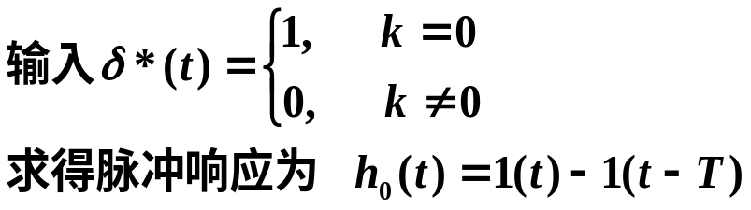
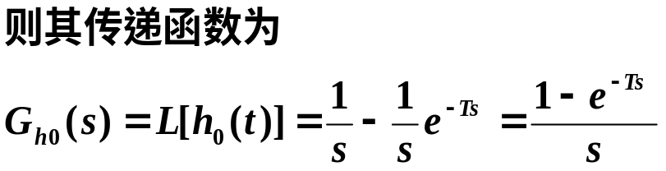
1 零阶保持（Zero-order hold）
时域描述
u*(t)
保持器
0 T 2T 3T 4T
t
u(t)
0 T 2T 3T 4T
t
图4 零阶保持器
输入、输出特性

Slide 23





零阶保持器的频率特性：
理想滤波器
零阶保持器
T
-180°
其不足是具有多个截止频率，能通过高频分量，其相频特性具有相位迟后。

Slide 24


2 一阶保持器
f(t)
t
图4一阶保持器输出特性
H1(t)
2
1
-T 0 T 2T t
-1
图5一阶保持器脉冲响应

Slide 25



零阶与一阶保持器比较如图所示：

Slide 26


从时域角度分析，用两种保持器重构信号均会产生误差。对零阶保持器，若 f(t) 具有平滑的一阶导数 f’(t)，采样后重构误差可用下式估计:
对一阶保持器，若 f(t) 具有平滑的二阶导数 f”(t) ，采样后重构误差可用下式估计:
对两种保持器来说，随着采样周期的减小，相对误差随之减小。用零阶保持器重构要获得1%的相对误差，每周期需采样300个点。当采样点大于20之后，采用一阶保持器优于零阶保持器。
在数字控制中，零阶保持器容易实现，是应用最广泛的一种信号重构法。

Slide 27
2.5 采样周期的选择
香农采样定理给出了T 的上限；
数控系统实时性给出了T 的下限；
采样频率越高，系统控制越及时，对系统动态性能有利。但T 选得过小，计算机负担过重，且不利于满足实时性要求。
靠经验选择：
如伺服系统中选择ω_{s} ≥ 6~10ω_{c}。
提示：实际应用中，为防止采样过程中出现混叠现象，高频可能以低频出现，可在采样之前设置一前置低通滤波器，这样高于奈奎斯特频率的信号就会得到衰减，可以减少混叠现象对数控系统的影响。

Slide 28
本章小结
采样过程、信号重构机理及其数学描述。
采样定理及采样周期T 的选择。
思考与练习
2-1．写出数字控制系统理想采样应满足的条件？标明所写符号的意义。
2-2．阐述采样定理。

Slide 29


